Slide 1










KHOA HỌC 4
KHOA HỌC 4
(tiết 1)

Slide 2
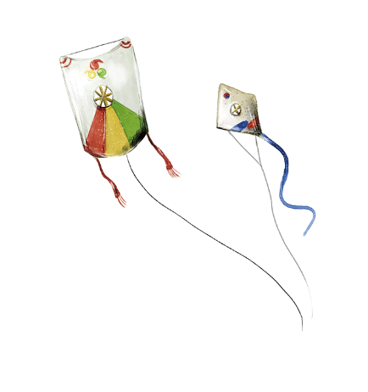
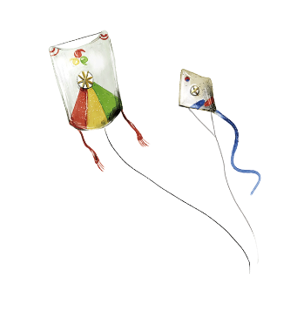



1.KHỞI ĐỘNG

Slide 3
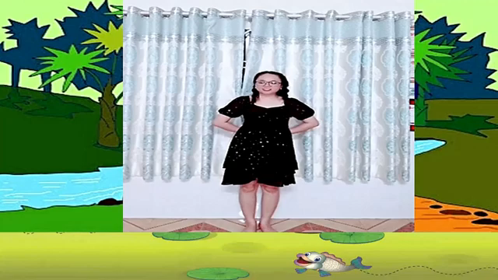


Slide 4

Thứ Tư ngày 6 tháng 11 năm 2024
Khoa học
Bài 9: Sự lan truyền âm thanh ( Tiết 1)
- Làm thí nghiệm để minh họa các vật phát ra âm thanh đều rung động.
- Lấy được ví dụ thực tế các vật phát ra âm thanh đều rung động.

Slide 5

2. Khám phá

Slide 6
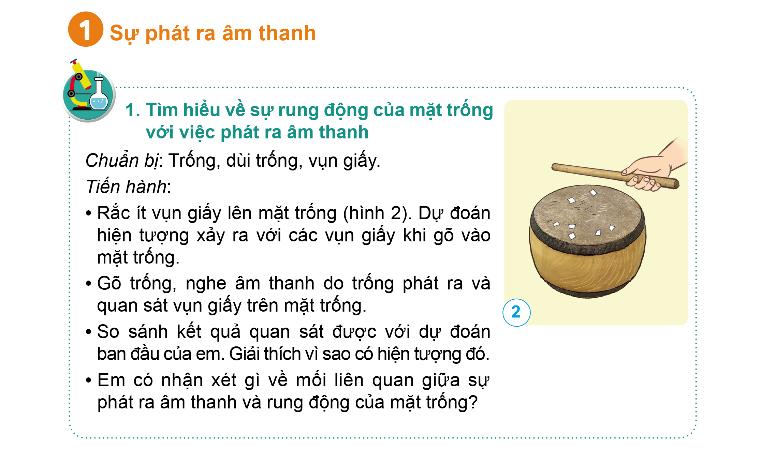


Slide 7

THẢO LUẬN NHÓM

Slide 8
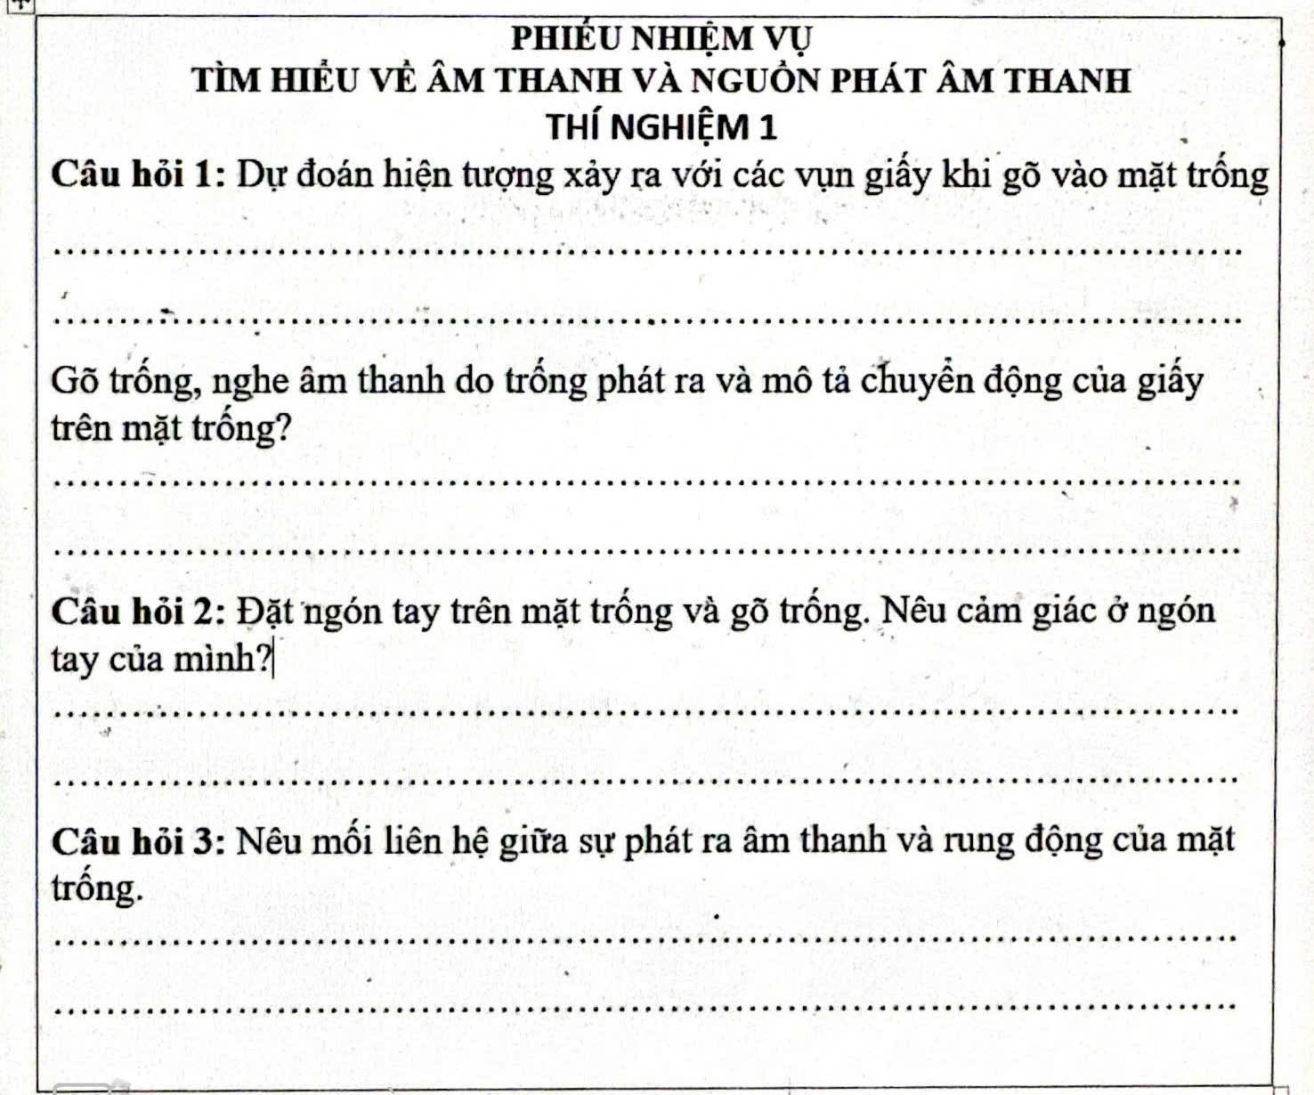

Slide 9











Slide 10
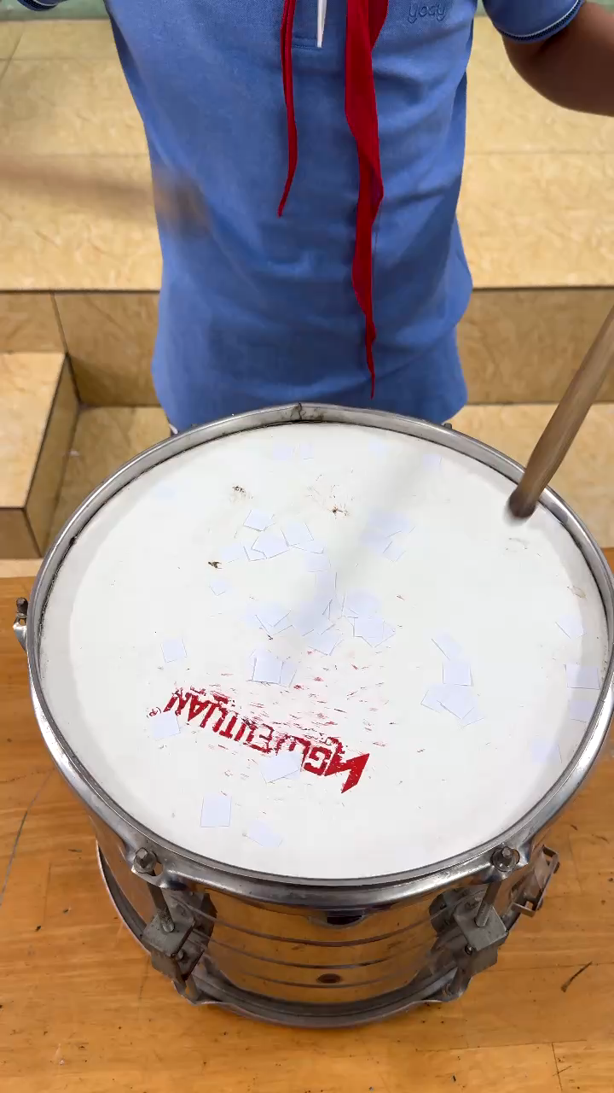

Slide 11
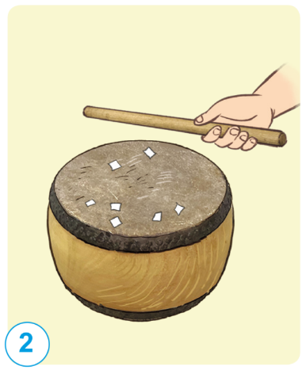

Khi gõ trống, mặt trống rung động và phát ra âm. Chính vì mặt trống bị rung động để phát ra âm nên làm cho các mẩu giấy cũng rung động theo.

Slide 12


Mối liên quan giữa sự phát ra âm thanh và rung động của mặt trống:
- Mặt trống rung động phát ra âm thanh
- Mặt trống rung động càng mạnh thì âm thanh càng to.
- Khi mặt trống không rung thì âm thanh cũng mất.

Slide 13

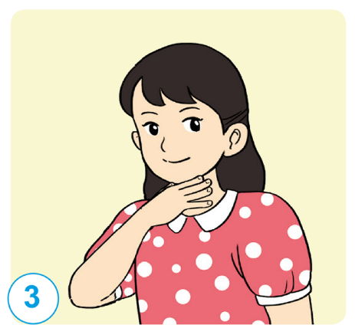



Slide 14
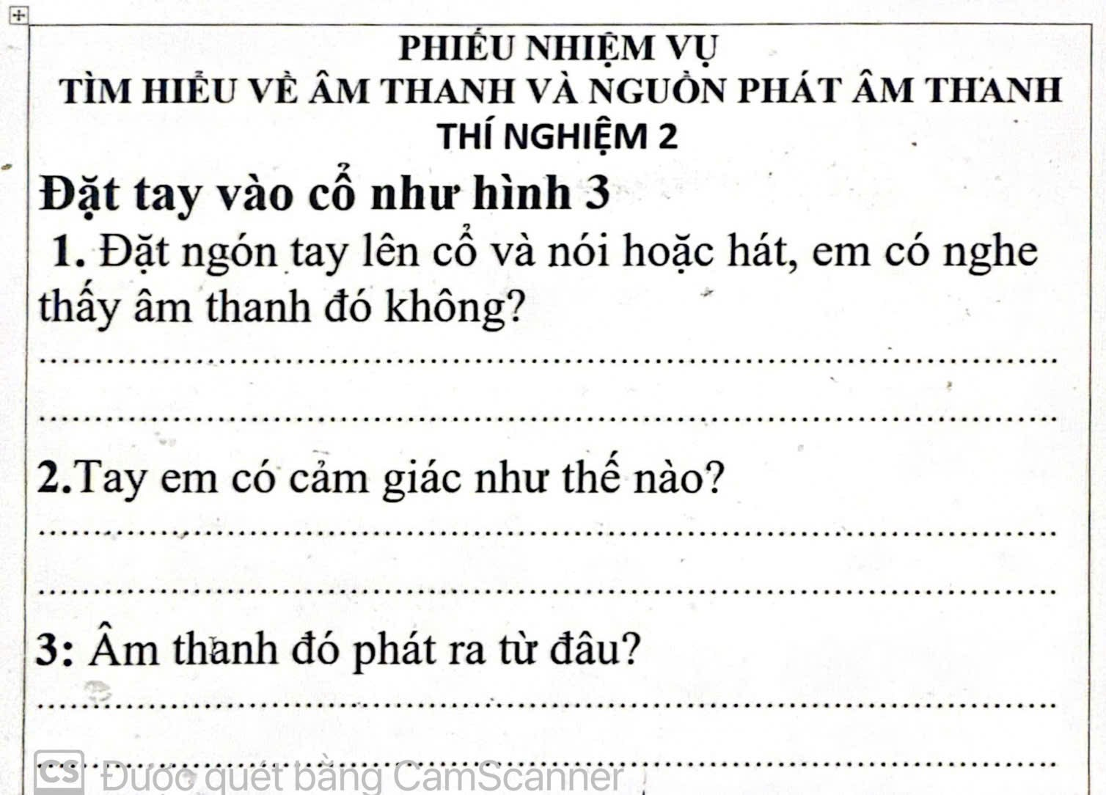

Slide 16

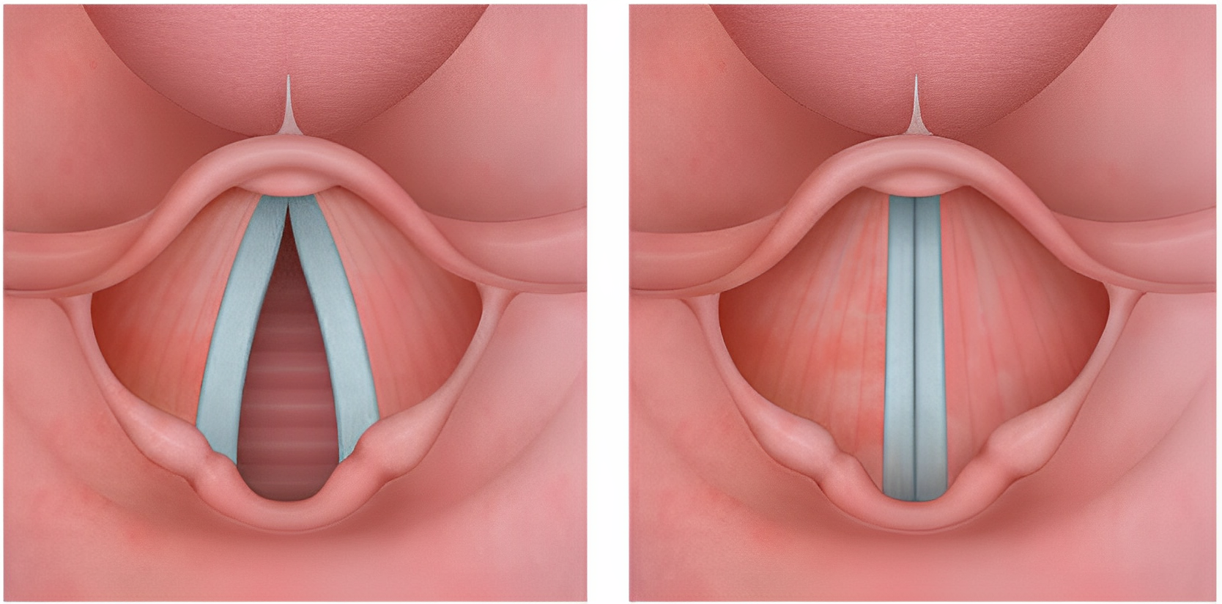
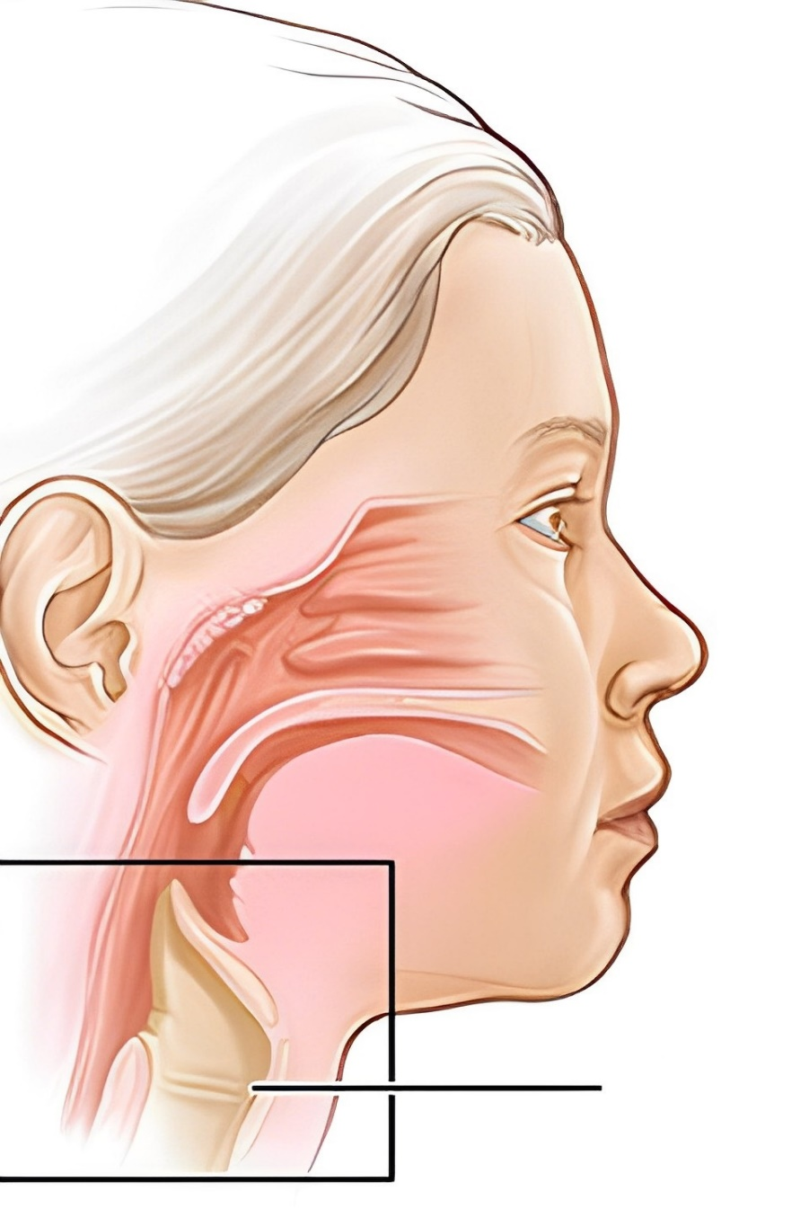
Khi nói, không khí từ phổi đi lên khí quản, qua dây thanh quản làm cho các dây thanh rung động. Rung động này tạo ra âm thanh.
Thanh quản

Slide 17
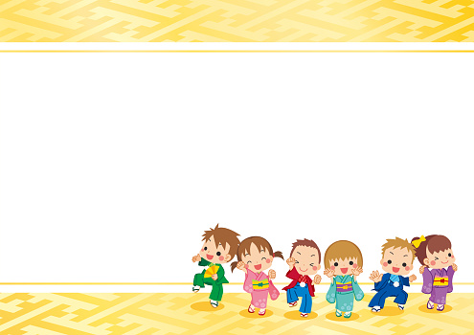


Slide 18

Qua hai thí nghiệm 1và 2, hãy xác định đâu là âm thanh và đâu là nguồn phát ra âm thanh?
Hai nguồn âm ở hai thí nghiệm trên giống nhau ở điểm nào?
Giống nhau: Khi phát ra âm thanh đều rung động.

Slide 19

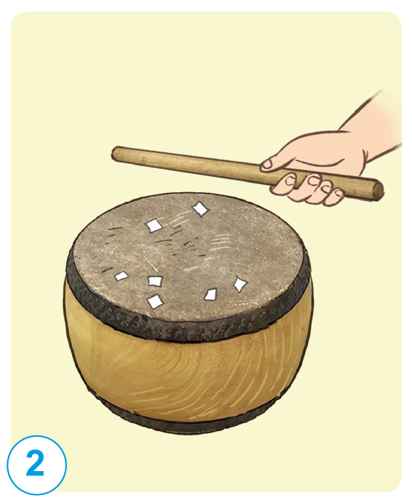
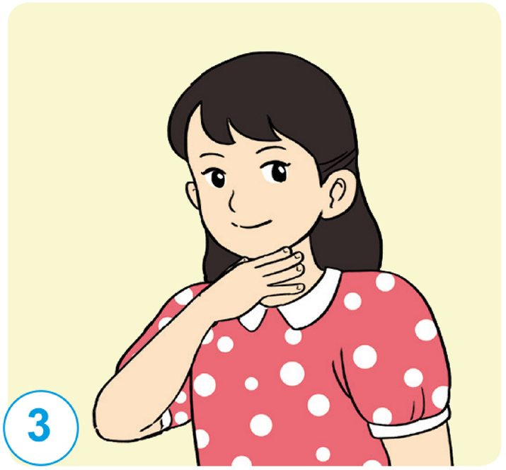
Âm thanh phát ra do đâu?
Âm thanh do các vật rung động phát ra.

Slide 20

KẾT LUẬN
Các vật rung động đều phát ra âm thanh.

Slide 21

3. LUYỆN TẬP VÀ
VẬN DỤNG

Slide 22

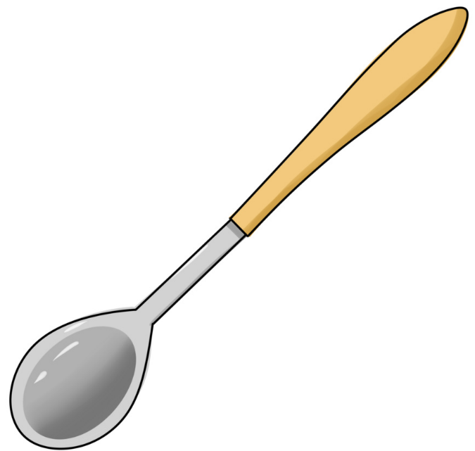

Nêu một số ví dụ khác cho thấy vật phát ra âm thanh thì rung động.
Ví dụ: Đổ vào trong cốc thủy tinh một ít nước, sau đó gõ vào thành cốc ta nghe có âm thanh phát ra đồng thời mặt nước trong cốc bị sóng sánh, chứng tỏ thành cốc đã rung dộng.

Slide 23

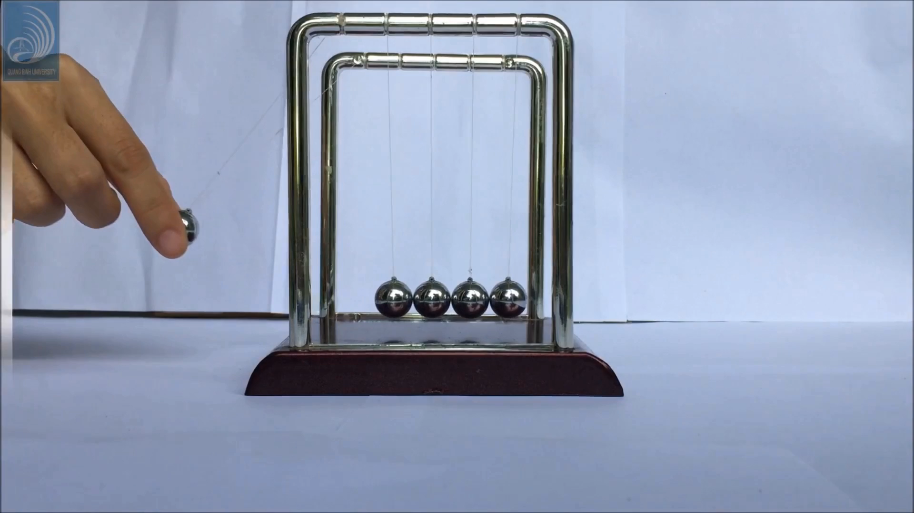

Một số ví dụ cho thấy vật phát ra âm thì rung động
Sự lan truyền chuyển động trên mặt nước khi ta thả hòn sỏi xuống mặt nước
Sự truyền chuyển động của một dãy hòn bi đặt gần nhau và thẳng hàng

Slide 24
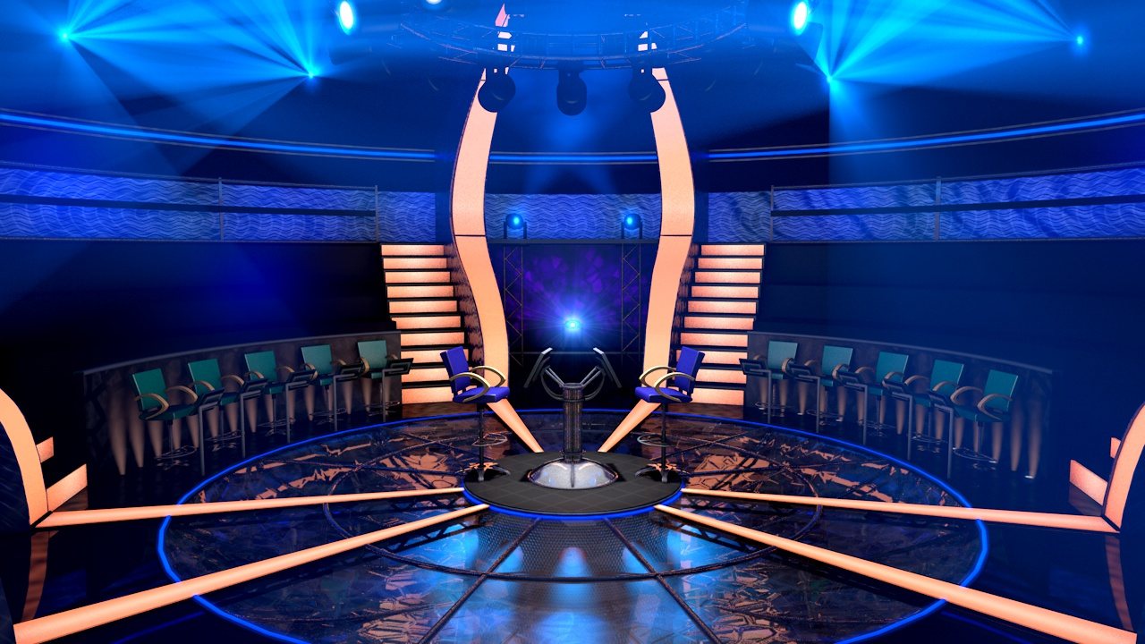


Slide 25
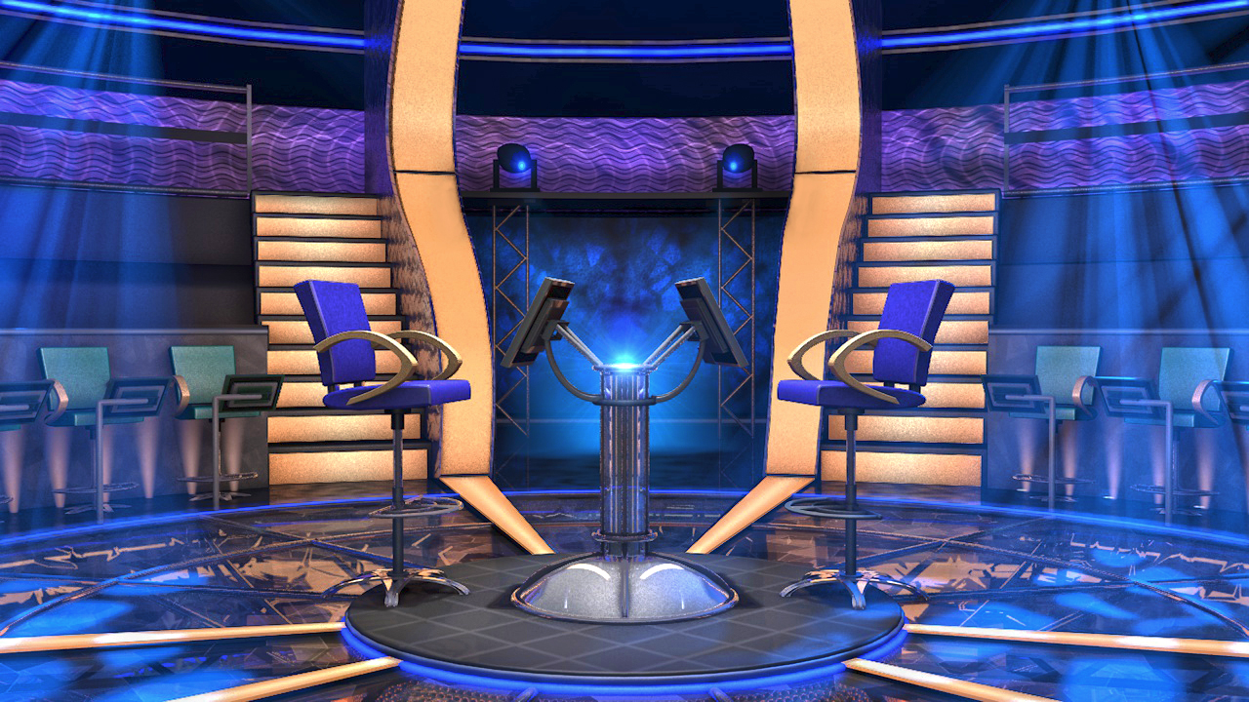




Question BGM
Câu hỏi 1: Vật phát ra âm thanh được gọi là gì?
Q Select
Q Right
CLOSE
Q Wrong
00
START
TIMER
IS THAT YOUR FINAL ANSWER?
END
$200
YES
NO
Loa
Nguồn âm
A
B
1
2
Micro
Vật rung động
C
D
CORRECT ANSWER
END
CONTINUE
Bắt đầu

Slide 26
Question BGM
Câu hỏi 2: Vật phát ra âm thanh khi nào ?
Q Select
Q Right
CLOSE
Q Wrong
00
START
TIMER
IS THAT YOUR FINAL ANSWER?
END
$200
YES
NO
Chỉ Khi vật va chạm với vật khác
. Khi vật bị uốn cong
A .
B
1
2
. Khi vật bị nén
Khi vật rung động
C
D.
CORRECT ANSWER
END
CONTINUE
Bắt đầu

Slide 27
Question BGM
Câu hỏi 3: Rắc giấy vụn lên mặt trống, khi gõ trống thì có
hiện tượng gì xảy ra?
Q Select
Q Right
CLOSE
Q Wrong
00
START
TIMER
IS THAT YOUR FINAL ANSWER?
END
$200
YES
NO
Các mẩu giấy vụn
bốc cháy
Các mẩu giấy đứng yên
A .
B.
1
2
Các mẩu giấy vụn rung
chuyển tùy vào lực gõ
Các mẩu giấy biến mất
C.
D.
CORRECT ANSWER
END
CONTINUE
Bắt đầu

Slide 28
Question BGM
Câu hỏi 4: Chỉ có những vật mỏng khi phát ra
âm thanh mới rung động còn các vật dày
khi phát ra âm thanh không rung động
Q Select
Q Right
CLOSE
Q Wrong
00
START
TIMER
IS THAT YOUR FINAL ANSWER?
END
$200
YES
NO
Sai
Đúng
1
2
A
B
CORRECT ANSWER
END
CONTINUE
Bắt đầu

Slide 29








Slide 30
Mỗi cuốn sách chứa một câu hỏi. Chúng ta hãy cùng tìm câu trả lời đúng nhé!

Slide 31

Vật phát ra âm thanh được gọi là gì?
A. Loa
B. Micro
C. Nguồn âm
D. Vật rung động

Slide 32


Câu 2: Vật phát ra âm thanh khi nào ?
A. Chỉ khi vật va chạm với vật khác
B. Khi vật bị uốn cong
C. Khi vật bị nén
D. Khi vật rung động

Slide 33
Câu 3: Rắc giấy vụn lên mặt trống, khi gõ trống thì có hiện tượng gì xảy ra?
A. Các mẩu giấy vụn
bốc cháy
B. Các mẩu giấy vụn rung chuyển tùy vào lực gõ
C. Các mẩu giấy đứng yên
D. Các mẩu giấy biến mất

Slide 34
Khi âm thanh được truyền vào bên trong tai chúng ta, âm thanh làm bộ phận nào trong tai rung động giúp chúng ta nghe được?
A. Màng nhĩ
B. Vành tai
C. Thanh quản
D. Lỗ tai

Slide 35
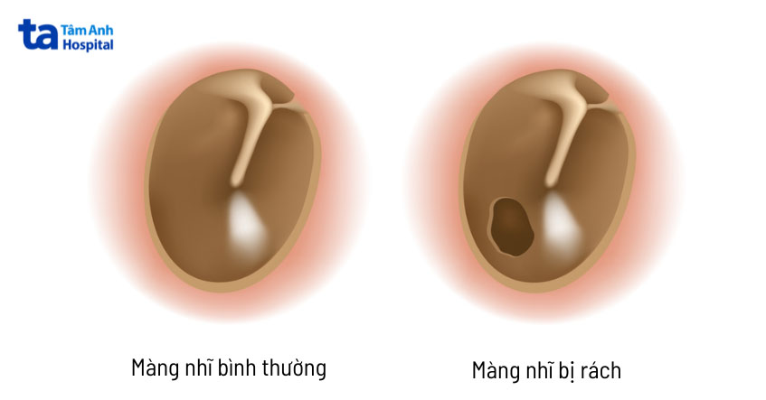
Màng nhĩ được mô tả là một lớp màng rất mỏng trong lỗ tai chúng ta. Nó dùng để ngăn cách tai ngoài với tai giữa. Thông thường, khi một luồng âm thanh nào đó phát ra, sóng âm sẽ lan truyền đến tai và gặp màng nhĩ. Dưới sự tác động của cường độ sóng âm gây ra. Màng nhĩ sẽ có hiện tượng rung lên và giúp ta nghe được .

Slide 36
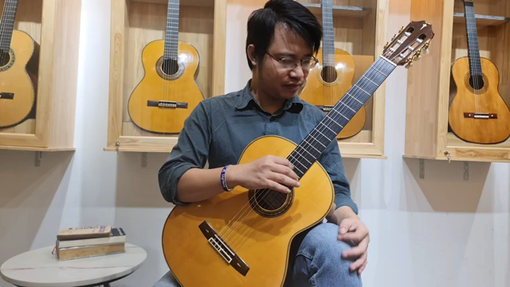

Slide 37
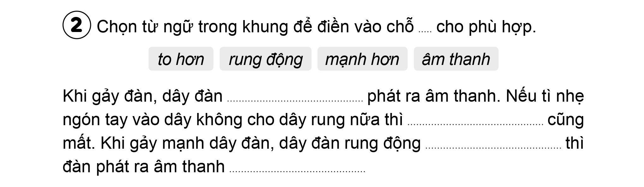

Slide 38
rung động
Khi gảy đàn, dây đàn …………….. phát ra âm thanh. Nếu tì nhẹ ngón tay vào dây không cho dây rung nữa thì…………….. cũng mất. Khi gảy mạnh dây đàn, dây đàn rung động…………………thì đàn phát ra âm thanh……………
âm thanh
mạnh hơn
to hơn

Slide 39


Kết luận
Các vật rung động đều phát ra âm thanh.

